Slide 1
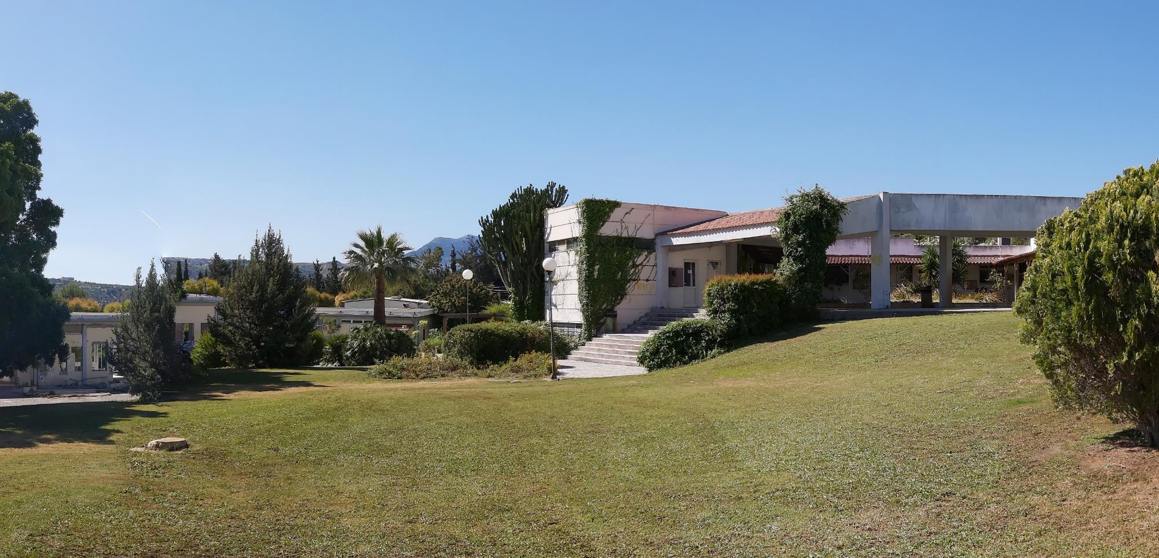
ΤΜΗΜΑ ΓΕΩΠΟΝΙΑΣ ΣΧΟΛΗ ΓΕΩΠΟΝΙΚΩΝ ΕΠΙΣΤΗΜΩΝ ΕΛΛΗΝΙΚΟ ΜΕΣΟΓΕΙΑΚΟ ΠΑΝΕΠΙΣΤΗΜΙΟ
ΤΟΜΕΑΣ ΦΥΤΟΠΡΟΣΤΑΣΙΑΣ ΚΑΙ ΒΙΟΤΕΧΝΟΛΟΓΙΚΩΝ ΕΦΑΡΜΟΓΩΝ
Διευθυντής Τομέα, Αν. Καθηγητής Κωνσταντίνος Πασχαλίδης
Επιμέλεια, Αν. Καθηγητής Εμμανουήλ Τραντάς

Slide 2
ΤΜΗΜΑ ΓΕΩΠΟΝΙΑΣ ΣΧΟΛΗ ΓΕΩΠΟΝΙΚΩΝ ΕΠΙΣΤΗΜΩΝ ΕΛΛΗΝΙΚΟ ΜΕΣΟΓΕΙΑΚΟ ΠΑΝΕΠΙΣΤΗΜΙΟ
ΔΙΔΑΚΤΙΚΟ και ΕΠΙΣΤΗΜΟΝΙΚΟ ΠΡΟΣΩΠΙΚΟ
Βερβερίδης Φίλιππος, Καθηγητής
Δραγασάκη Μαγδαληνή, Επίκ. Καθηγήτρια
Λουλακάκης Κωνσταντίνος, Καθηγητής
Μαρκάκης Εμμανουήλ, Αναπλ. Καθηγητής
Πασχαλίδης Κωνσταντίνος, Αναπλ. Καθηγητής
Ροδιτάκης Εμμανουήλ, Αναπλ. Καθηγητής
Ταμπακάκη Αναστασία, Καθηγήτρια
Τραντάς Εμμανουήλ, Αναπλ. Καθηγητής
Διευθυντής Τομέα, Αν. Καθηγητής Κωνσταντίνος Πασχαλίδης
Επιμέλεια, Αν. Καθηγητής Εμμανουήλ Τραντάς

Slide 3
ΤΜΗΜΑ ΓΕΩΠΟΝΙΑΣ ΣΧΟΛΗ ΓΕΩΠΟΝΙΚΩΝ ΕΠΙΣΤΗΜΩΝ ΕΛΛΗΝΙΚΟ ΜΕΣΟΓΕΙΑΚΟ ΠΑΝΕΠΙΣΤΗΜΙΟ
ΕΙΔΙΚΟ ΤΕΧΝΙΚΟ ΠΡΟΣΩΠΙΚΟ
Κα Βασιλάκη Μαρία
Κος Γούτος Δημήτριος
Διευθυντής Τομέα, Αν. Καθηγητής Κωνσταντίνος Πασχαλίδης
Επιμέλεια, Αν. Καθηγητής Εμμανουήλ Τραντάς

Slide 4
ΤΜΗΜΑ ΓΕΩΠΟΝΙΑΣ ΣΧΟΛΗ ΓΕΩΠΟΝΙΚΩΝ ΕΠΙΣΤΗΜΩΝ ΕΛΛΗΝΙΚΟ ΜΕΣΟΓΕΙΑΚΟ ΠΑΝΕΠΙΣΤΗΜΙΟ
Ομάδες μαθημάτων
Χημεία και Βιοχημεία
Μικροβιολογία
Φυτοπαθολογία
Οικολογία
Εντομολογία και Ζωολογία
Γεωργική Φαρμακολογία
Μοριακή Βιολογία και Βιοτεχνολογία
Φυσιολογία Φυτών
Ιστοκαλλιέργεια
Γενετική και Βελτίωση Φυτών
Διευθυντής Τομέα, Αν. Καθηγητής Κωνσταντίνος Πασχαλίδης
Επιμέλεια, Αν. Καθηγητής Εμμανουήλ Τραντάς

Slide 5
ΤΜΗΜΑ ΓΕΩΠΟΝΙΑΣ ΣΧΟΛΗ ΓΕΩΠΟΝΙΚΩΝ ΕΠΙΣΤΗΜΩΝ ΕΛΛΗΝΙΚΟ ΜΕΣΟΓΕΙΑΚΟ ΠΑΝΕΠΙΣΤΗΜΙΟ
Ενδεικτικές δραστηριότητες μελών ΔΕΠ που μπορούν να απασχολήσουν φοιτητές
Γονιδιωματικές αναλύσεις και Βελτίωση Φυτών
Φυσιολογία ανάπτυξης και Βιοτεχνολογία φυτών
Φυσιολογία αβιοτικών καταπονήσεων
Ιστοκαλλιέργεια
Μικροβιολογία / Ωφέλιμοι μικροοργανισμοί
Μικροβιακή Βιοτεχνολογία
Αξιοποίηση ενώσεων φυτικής προέλευσης
Φυτοπαθολογία / Φυτοπροστασία
Εφαρμοσμένη εντομολογία / Γεωργική φαρμακολογία
Βιοπαρακολούθηση και Διαχείριση Οικοσυστημάτων
Ανάδειξη ποιοτικών χαρακτηριστικών Κρητικού ελαιόλαδου
Βιοχημεία και αποτοξίνωση από βαρέα μέταλλα
Χημικές αναλύσεις φυτικών και περιβαλλοντικών δειγμάτων
Διευθυντής Τομέα, Αν. Καθηγητής Κωνσταντίνος Πασχαλίδης
Επιμέλεια, Αν. Καθηγητής Εμμανουήλ Τραντάς

Slide 6
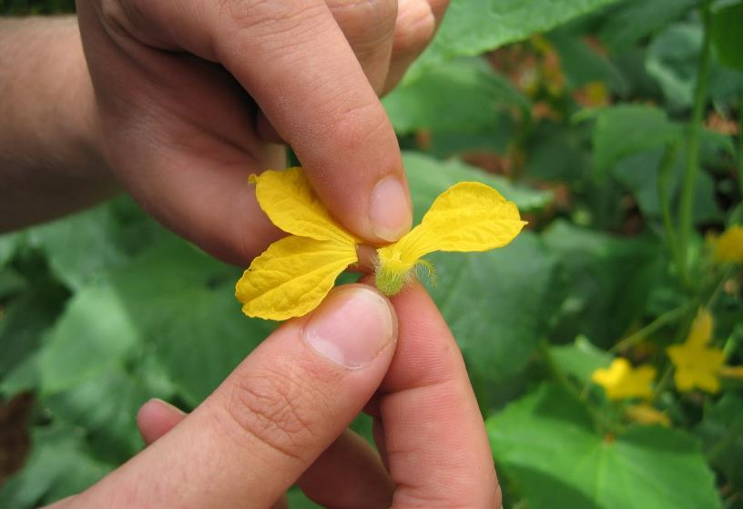
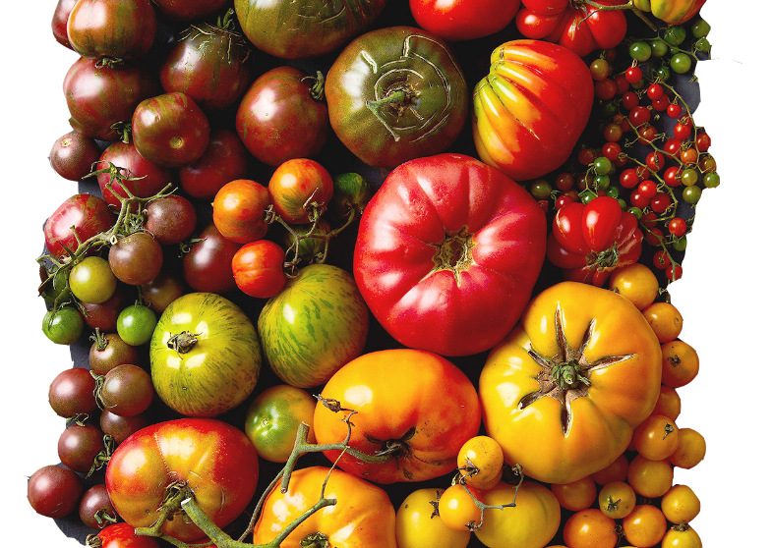
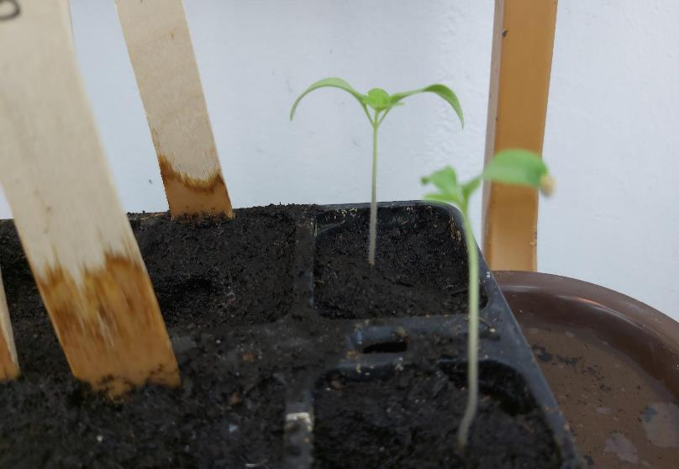
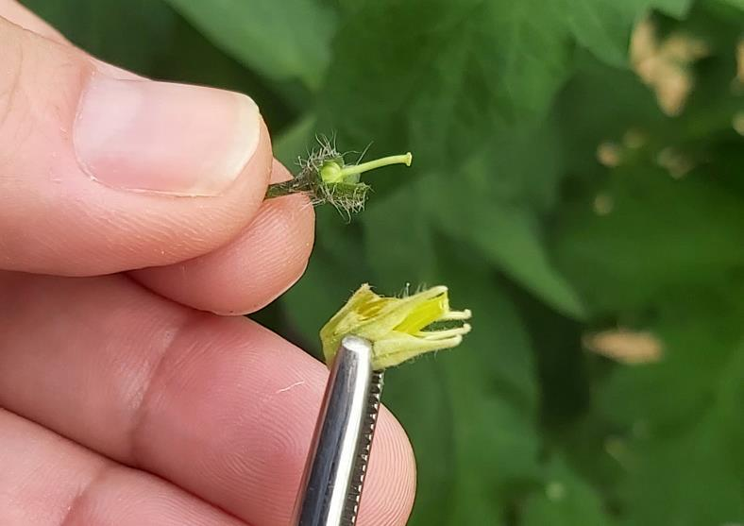
Γονιδιωματικές αναλύσεις και Βελτίωση Φυτών
Ε.Υ. Αν. Καθ. Εμμανουήλ Τραντάς
Παραγωγή νέων ποικιλιών καλλιεργούμενων φυτών
Εδώδιμα είδη
Καλλωπιστικά είδη
Αξιοποίηση Μοριακών Δεικτών

Slide 7
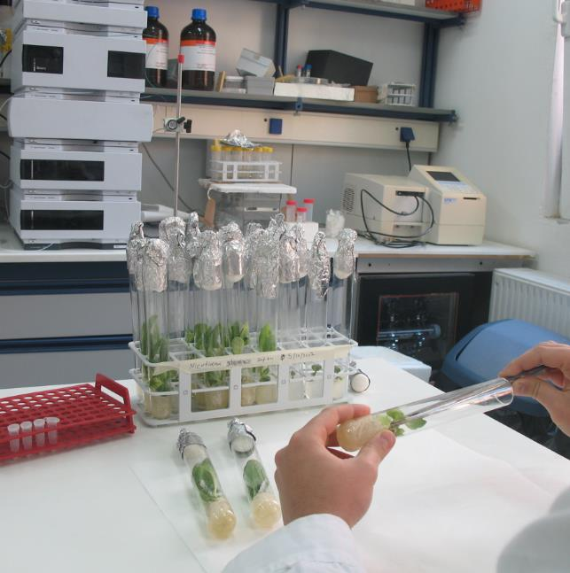
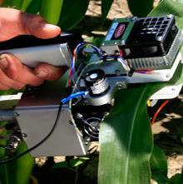
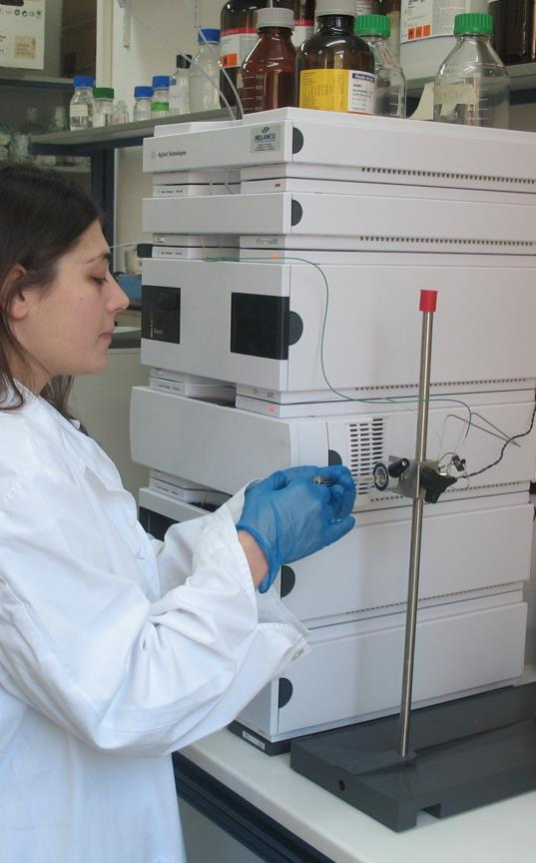
Φυσιολογία ανάπτυξης και Βιοτεχνολογία φυτών
Ε.Υ. Καθ. Κωνσταντίνος Λουλακάκης
Επίδραση καταπονήσεων στη φυσιολογία των φυτών
Μοριακή φυσιολογία της αφομοίωσης του αζώτου
Αξιοποίηση δευτερογενών μεταβολιτών των φυτών

Slide 8
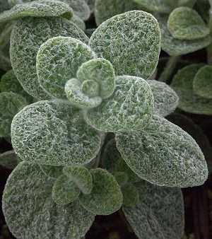
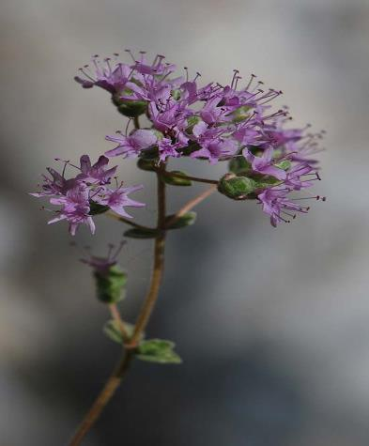
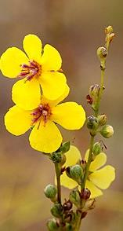
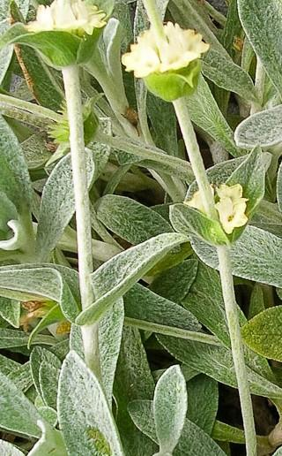
Φυσιολογία αβιοτικών καταπονήσεων
Ε.Υ. Αναπλ. Καθ. Κωνσταντίνος Πασχαλίδης
Διατήρηση και αειφορική αξιοποίηση σπάνιων-απειλούμενων ενδημικών φυτών της Κρήτης με διατροφικό και φαρμακευτικό ενδιαφέρον
1. Origanum dictamnus
2. Origanum microphyllum
3. Carlina Diae
4. Verbascum arcturus
5. Sideritis syriaca

Slide 9
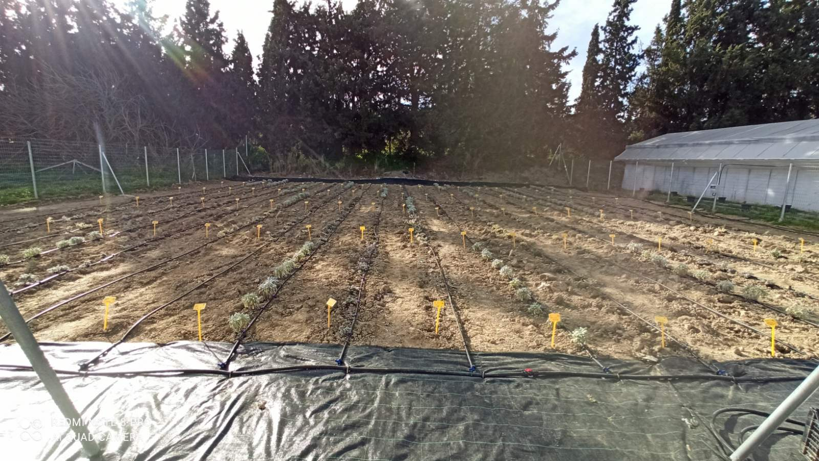
Φυσιολογία αβιοτικών καταπονήσεων
Ε.Υ. Αναπλ. Καθ. Κωνσταντίνος Πασχαλίδης
Φυσιολογία αυτόχθονων κρητικών ειδών σε πιλοτική καλλιέργεια αγρού με καινοτόμο λίπανση ακριβείας και βιοδιεγέρτες

Slide 10
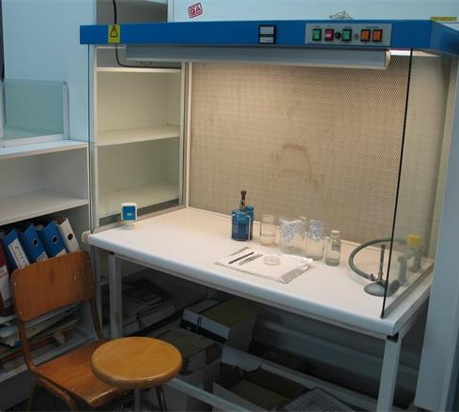
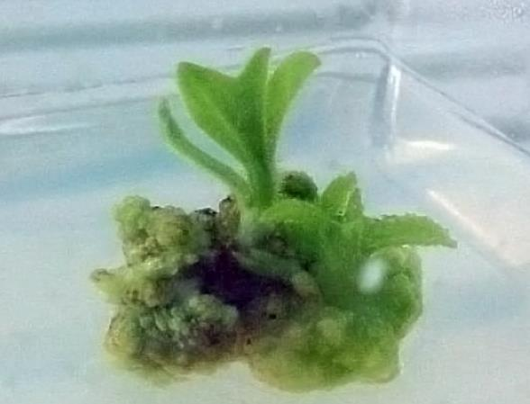
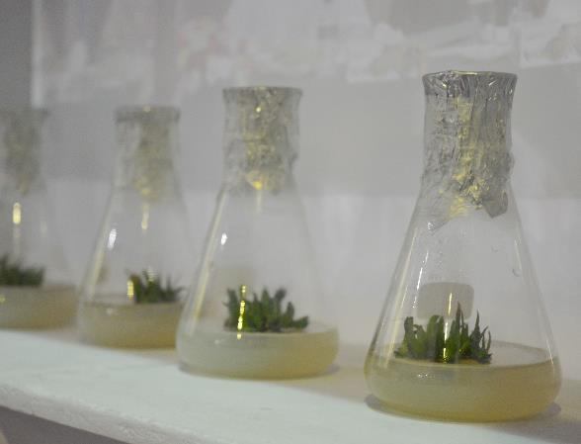
Ιστοκαλλιέργεια
Ε.Υ. Επίκ. Καθ. Μαγδαληνή Δραγασάκη
Ιστοκαλλιέργεια ως εργαλείο μικρο-πολλαπλασιασμού φυτικού υλικού για εμπορική και ερευνητική αξιοποίηση

Slide 11
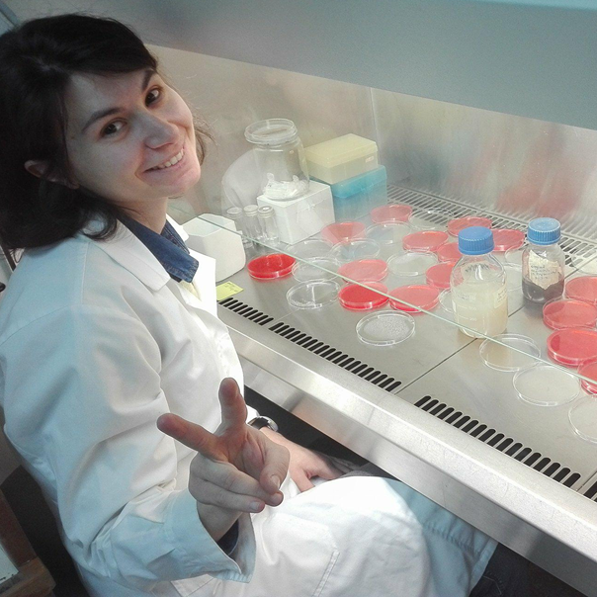
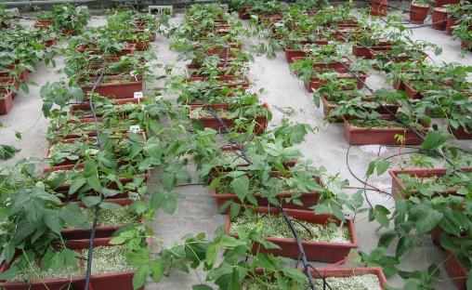
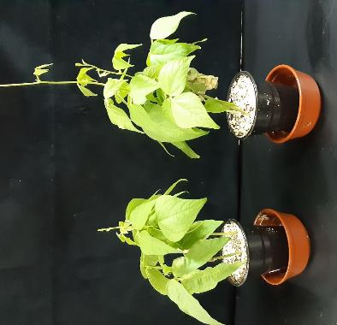
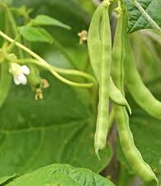
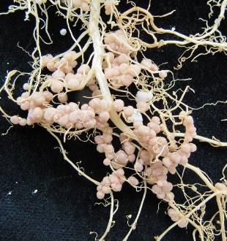
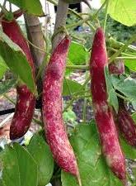
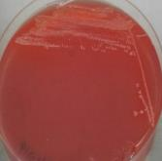
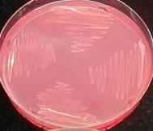
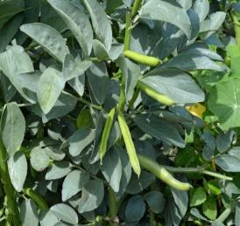
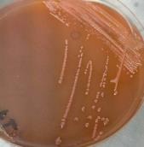
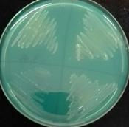
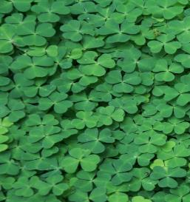
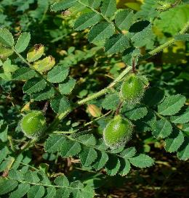
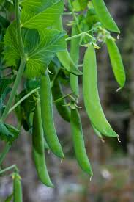
Μικροβιολογία/ Ωφέλιμοι μικροοργανισμοί
Ε.Υ. Καθ. Αναστασία Ταμπακάκη
Απομόνωση μικροοργανισμών για δημιουργία βιο-σκευασμάτων και εφαρμογές στη Γεωργία

Slide 12
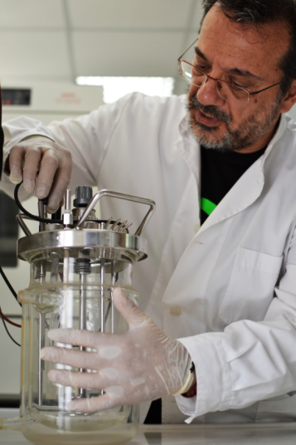
Μικροβιακή Βιοτεχνολογία
Ε.Υ. Καθ. Φίλιππος Βερβερίδης
Ε.Υ. Αν. Καθ. Εμμανουήλ Τραντάς
Για την παραγωγή φυτικών ενώσεων σε μικροοργανισμούς
Βιομηχανία τροφίμων
Βιομηχανία γεωργικών σκευασμάτων
Βιομηχανία φαρμακευτικών σκευασμάτων

Slide 13
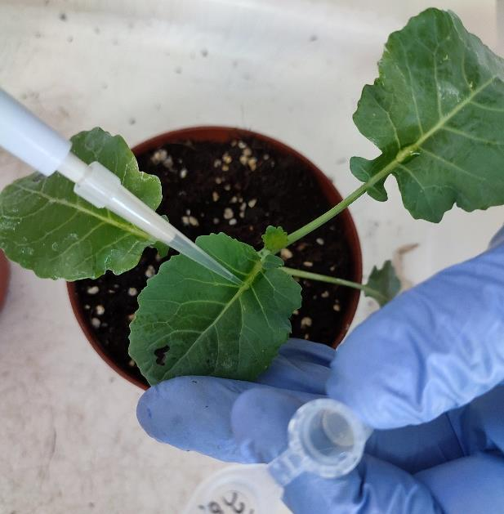
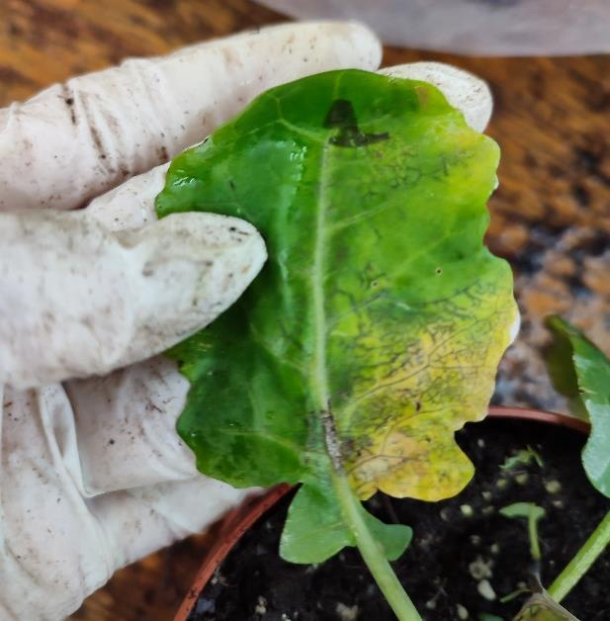
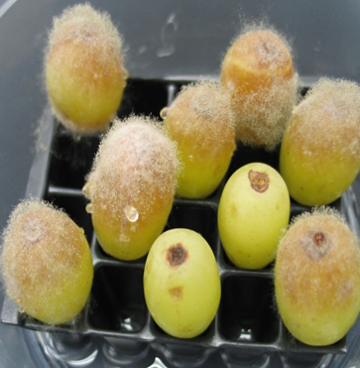
Αξιοποίηση ενώσεων φυτικής προέλευσης
Ε.Υ. Καθ. Φίλιππος Βερβερίδης
Ε.Υ. Αν. Καθ. Εμμ. Μαρκάκης
Ε.Υ. Αν. Καθ. Εμμανουήλ Τραντάς
Ε.Υ. Ομ. Καθ. Δημήτριος Γκούμας
Σε πρωτόκολλα φυτοπροστασίας
Επαγωγή ανθεκτικότητας
Τεχνολογία τροφίμων

Slide 14
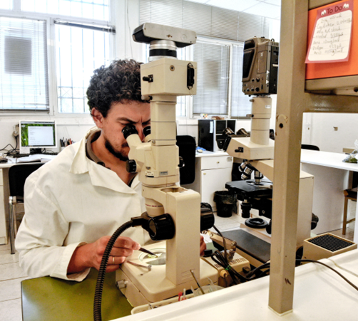
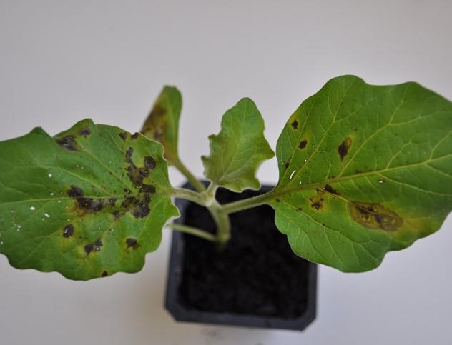
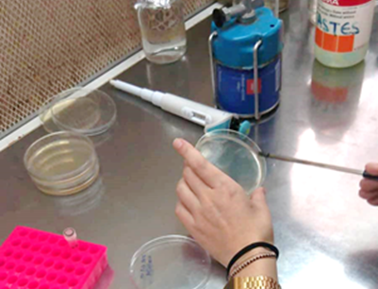
Φυτοπαθολογία
Ε.Υ. Αν. Καθ. Εμμ. Μαρκάκης
Ε.Υ. Ομ. Καθ. Δημήτριος Γκούμας
Εργαστηριακές αναλύσεις για προσδιορισμό φυτοπαθογόνων
Ολοκληρωμένη διαχείριση φυτονόσων

Slide 15
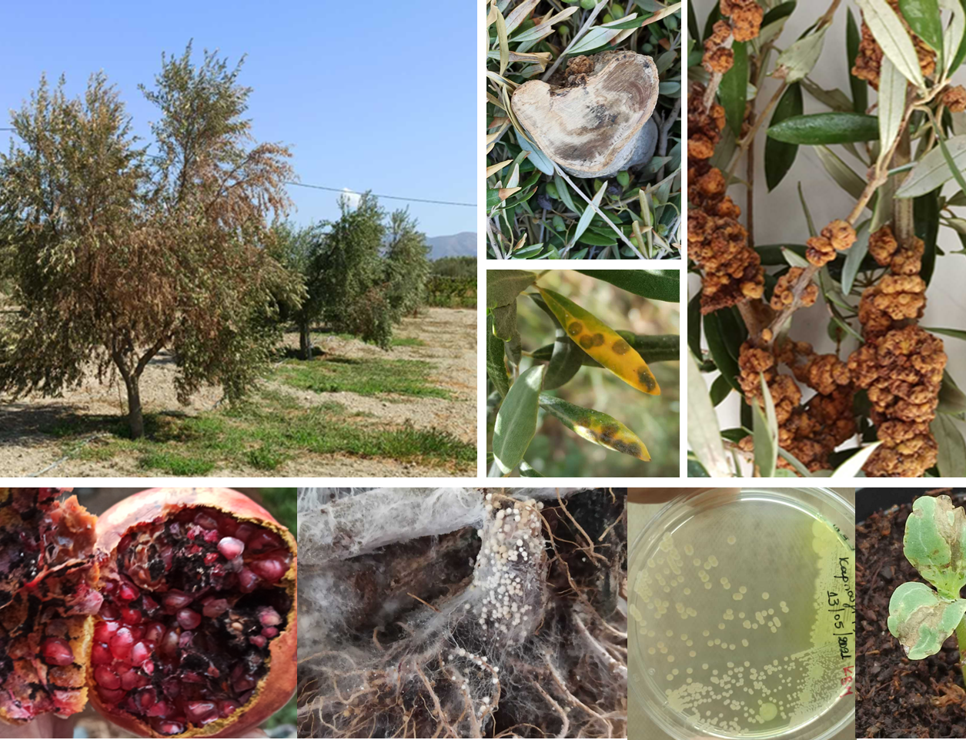
Φυτοπροστασία
Ε.Υ. Αν. Καθ. Εμμ. Μαρκάκης
Ε.Υ. Ομ. Καθ. Δημήτριος Γκούμας
Σύγχρονα πρωτόκολλα ανίχνευσης παθογόνων & αντιμετώπισης ασθενειών
Διαχείριση Φυτοϋγείας Καλλιεργειών
Βιολογική αντιμετώπιση ασθενειών

Slide 16
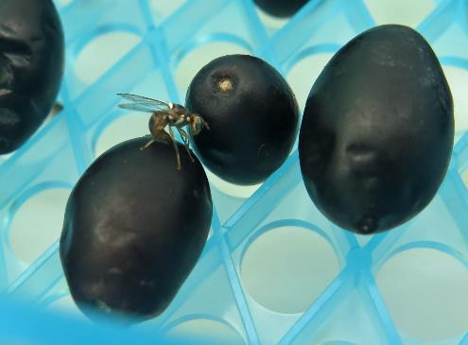
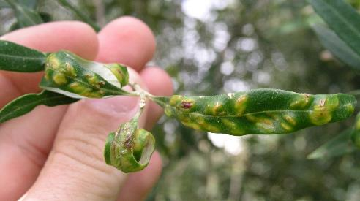
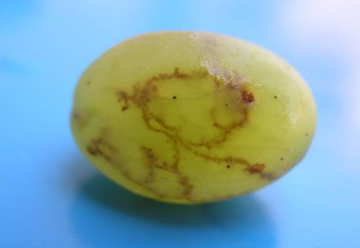
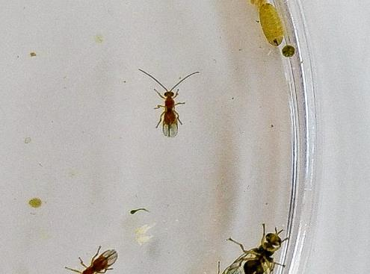
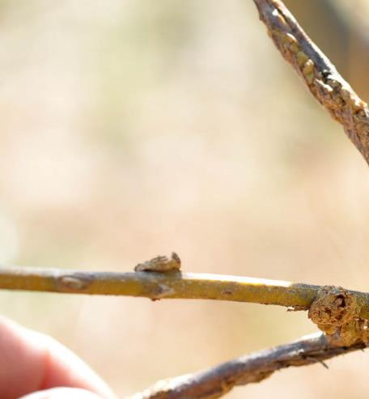
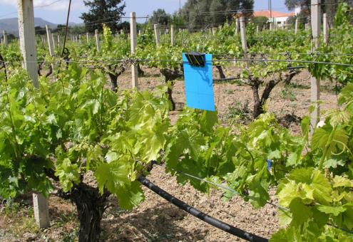
Εφαρμοσμένη Εντομολογία
Ε.Υ. Αναπλ. Καθ. Εμμανουήλ Ροδιτάκης
Παρακολούθηση και καταγραφή εχθρών
Μελέτη βιοποικιλότητας
Επιδράσεις των καλλιεργητικών τεχνικών στα αγρο-οικοσυστήματα

Slide 17
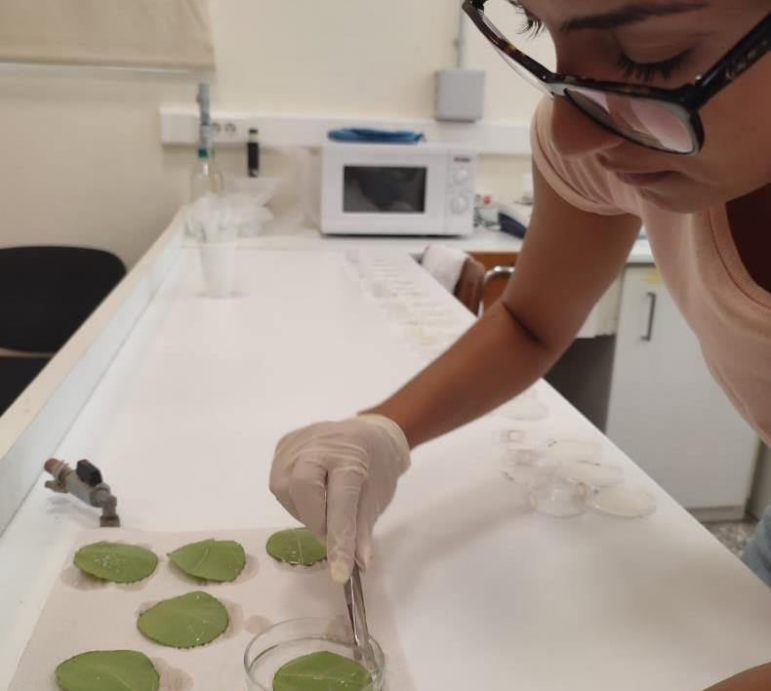
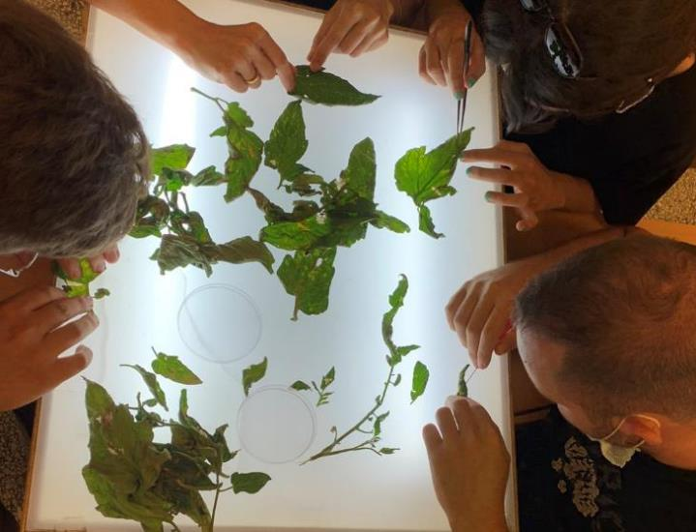
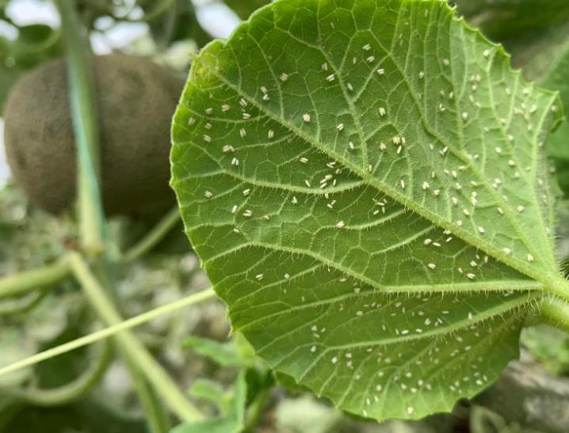
Γεωργική Φαρμακολογία
Ε.Υ. Αναπλ. Καθ. Εμμανουήλ Ροδιτάκης
Ολοκληρωμένη αντιμετώπιση εχθρών
Νέες δραστικές ουσίες
Διαχείριση Ανθεκτικότητας

Slide 18
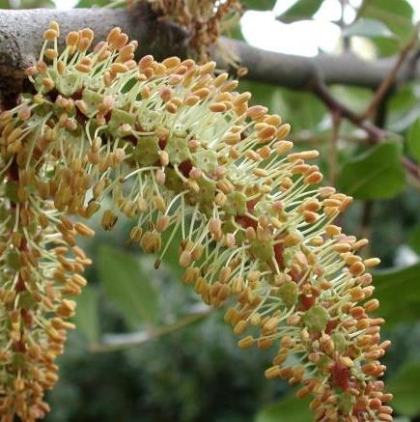
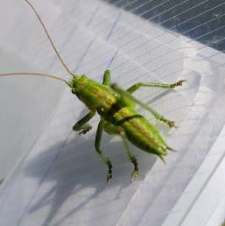
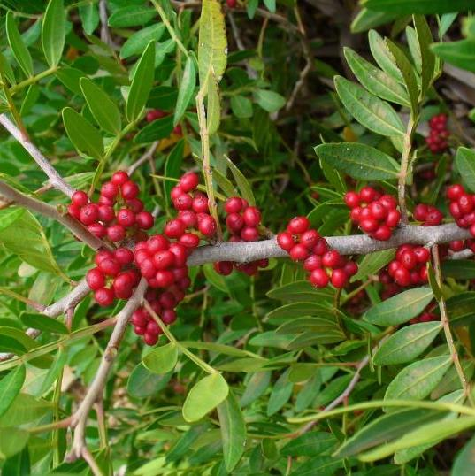
Βιοπαρακολούθηση και Διαχείριση Οικοσυστημάτων
Ε.Υ. Ομ. Καθ. Δημήτριος Κολλάρος
Παρακολούθηση αρθρόποδων σε ελαιώνες

Slide 19
Ανάδειξη ποιοτικών χαρακτηριστικών Κρητικού ελαιόλαδου
Ε.Υ. Καθ. Φίλιππος Βερβερίδης
Πειραματικά ελαιοτριβεία
Ανάλυση συστατικών ελαιόλαδου
Έλεγχος συνθηκών για βελτιστοποίηση ποιότητας

Slide 20
Βιοχημεία και αποτοξίνωση από βαρέα μέταλλα
Ε.Υ. Καθ. Φίλιππος Βερβερίδης
Βιοσυσσώρευση βαρέων μετάλλων σε φυτά και φυτοεξυγίανση εδαφών
Μελέτη της συσσώρευσης μετάλλων σε τρόφιμα
Χρήση νέων μονοκύτταρων φωτοσυνθετικών οργανισμών ως βιοσυσσωρευτές βαρέων μετάλλων ή/και ως βιοδείκτες ρύπανσης βαρέων μετάλλων

Slide 21
Χημικές αναλύσεις φυτικών και περιβαλλοντικών δειγμάτων
Ε.Υ. Καθ. Φίλιππος Βερβερίδης
Αέριος φασματογράφος μάζας
Φασματογράφος μάζας υπερυψηλής πίεσης
Φασματογράφος μάζας επαγωγικά συζευγμένου πλάσματος

Slide 22
Σας ευχαριστούμε

